Slide 1
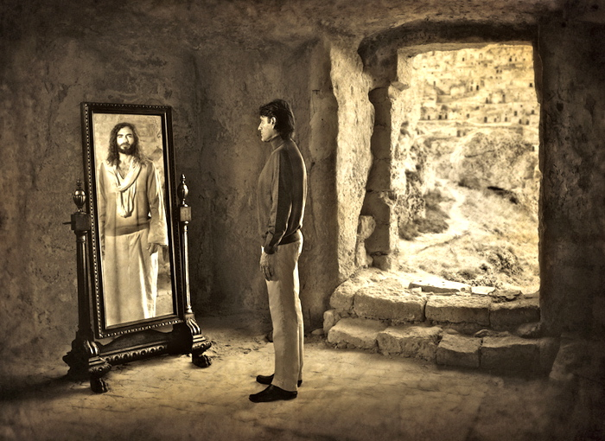
要效法基督
腓立比书
Rick Griffith 博士 • 新加坡神学院 • BibleStudyDownloads.org

Slide 2


电影Most (The Bridge)
Notes:
“Most” (Czech for “The Bridge”) movie at https://www.wingclips.com/movie-clips/most/the-bridge.
https://www.youtube.com/watch?v=6pVe6pBXk1A

Slide 3
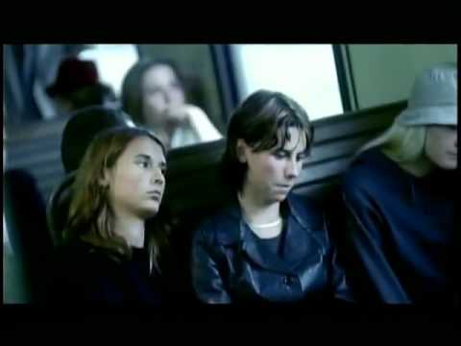
电影Most (The Bridge)
Notes:
The boy did not accidentally die, but he willingly risked his life for the apathetic passengers.
这个男孩并非意外死亡，而是为了那些冷漠的乘客甘愿冒生命危险。
_________
“Most” (Czech for “The Bridge”) movie at https://www.wingclips.com/movie-clips/most/the-bridge.
https://www.youtube.com/watch?v=6pVe6pBXk1A

Slide 4
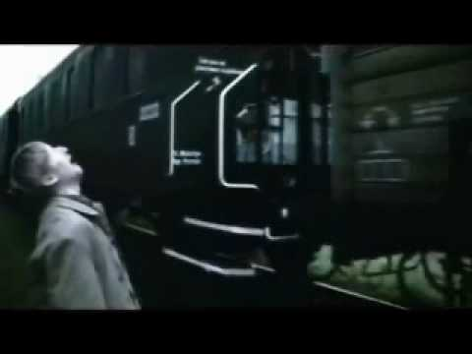
电影Most (The Bridge)
Notes:
The agony of the father can hardly be fathomed. What an example of sacrifice!
父亲的痛苦几乎无法估量。这是多么伟大的牺牲榜样！
_____________
“Most” (Czech for “The Bridge”) movie at https://www.wingclips.com/movie-clips/most/the-bridge.
https://www.youtube.com/watch?v=6pVe6pBXk1A

Slide 5
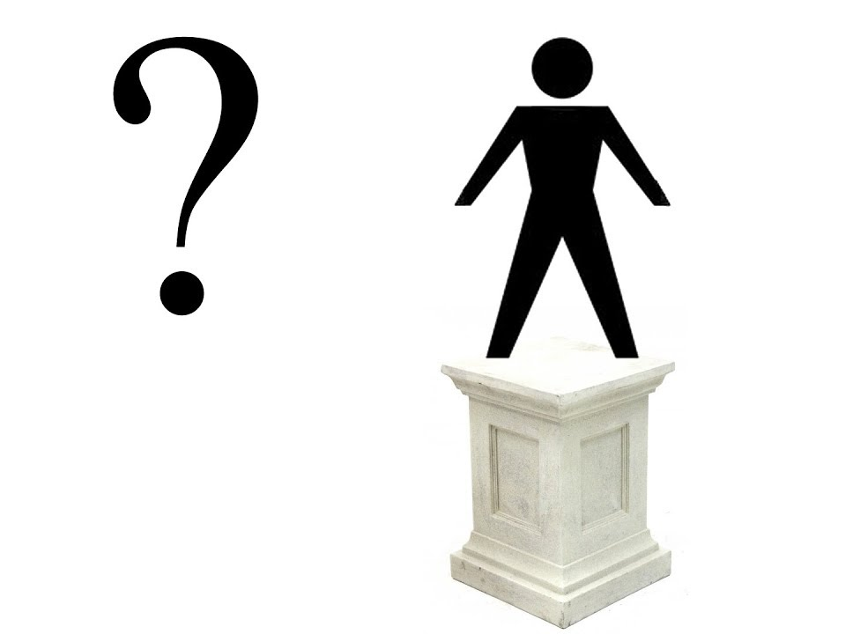
你最欣赏的人是谁?
腓立比书
Notes:
Who is your ultimate example in life? Who do you admire most? Who do you want to be like more than anyone else?
A century ago the most admired people were scientists.
谁是你生命中最终的榜样？你最钦佩谁？你最想成为谁那样的人？
一个世纪前，最受钦佩的人是科学家。

Slide 6
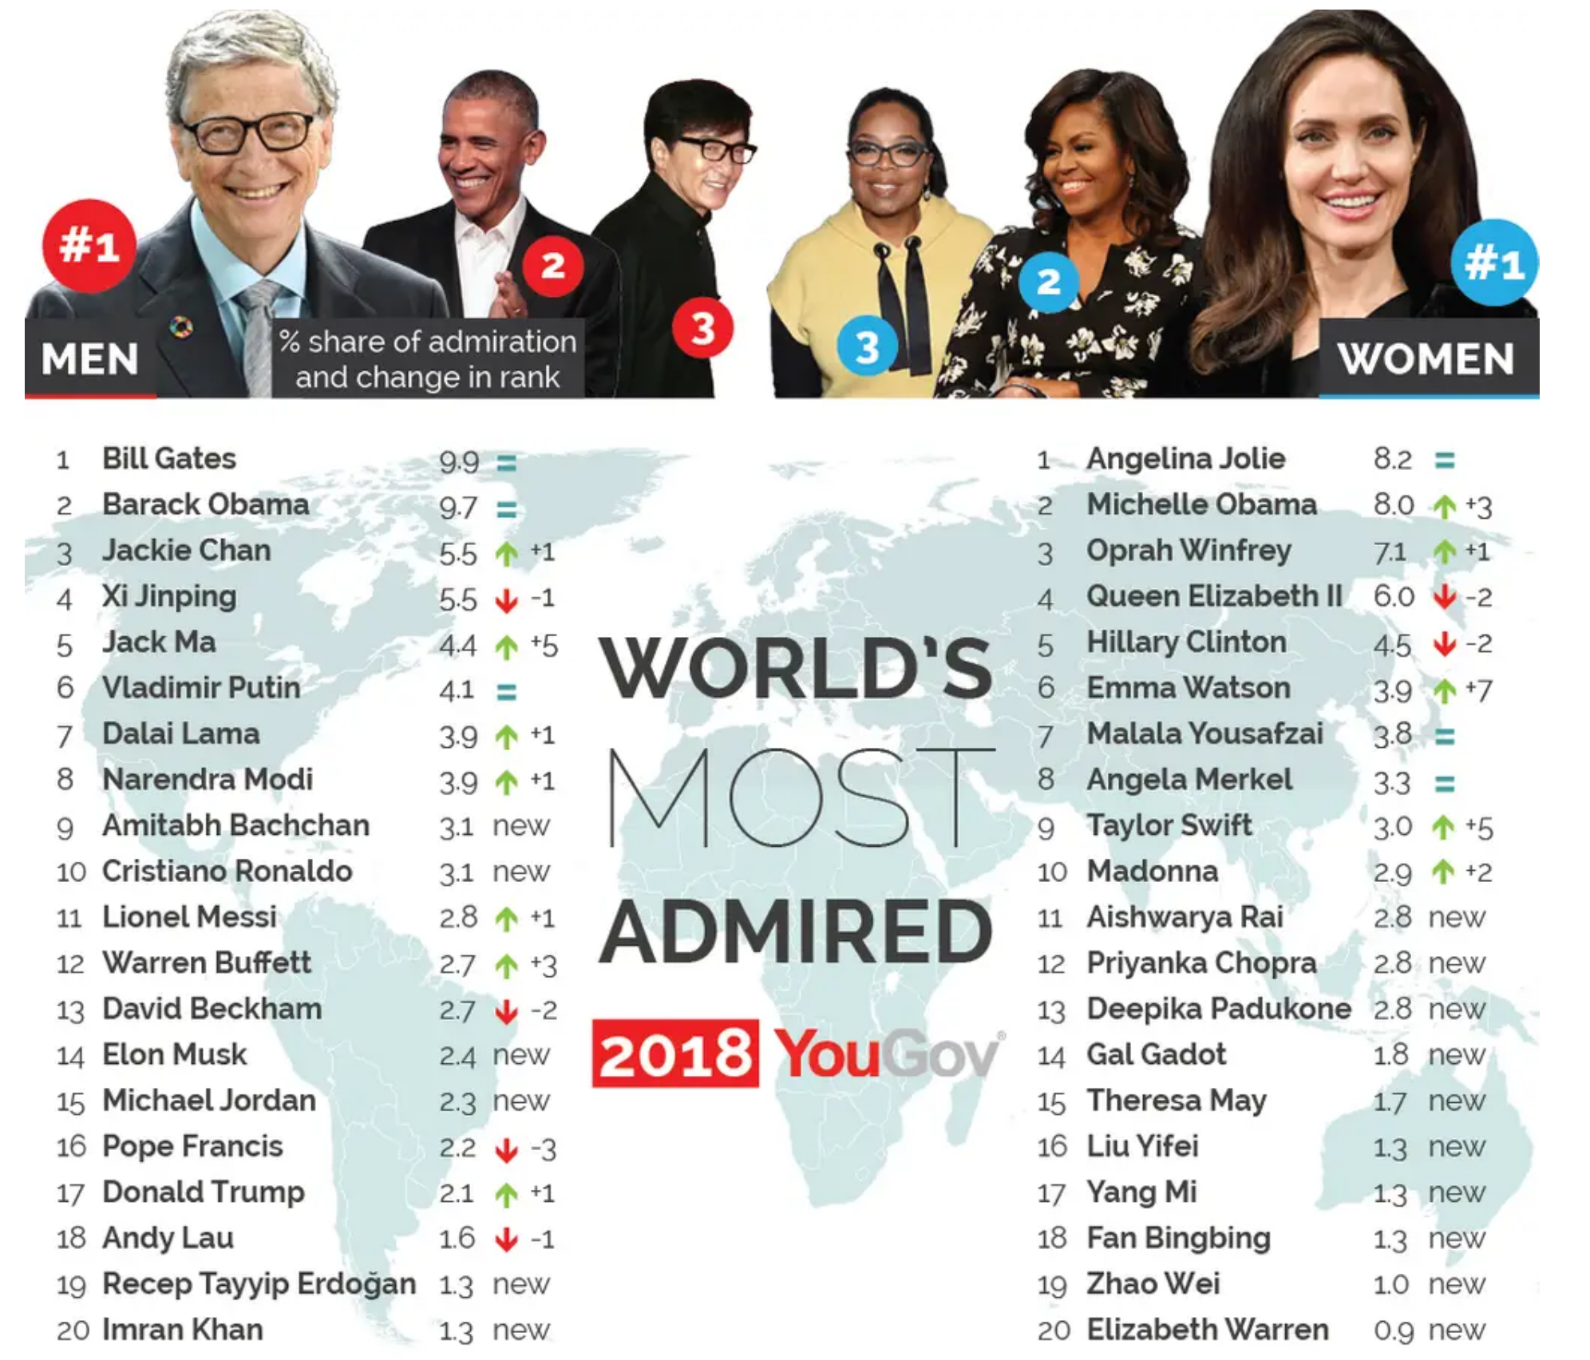
Most Admired People (2018)
世上最受钦佩的人
Notes:
Today many of the most admired are actors who make a pretty good living by pretending to be someone else.
Actually, in 2018 the most admired man was Barack Obama and woman was Angelina Jolie.
如今，许多最受推崇的人是演员，他们靠扮演他人而谋生。
事实上，在2018年，最受敬仰的男性是巴拉克·奥巴马，最受敬仰的女性是安吉丽娜·朱莉。

Slide 7

Most Admired People (2018)
Notes:
Angelina Jolie has held the most admired woman spot for 2016, 2017 and 2018. Amazing…
安吉丽娜·朱莉在2016年、2017年和2018年连续获得“最受敬仰女性”称号。太令人惊叹了……

Slide 8

上帝牺牲了祂的独生子
上帝如此爱你
约翰福音 3:16
“神爱世人，甚至将他的独生子赐给他们，叫一切信他的，不至灭亡，反得永生。”
Notes:
Who else left heaven to take on humanity?
Who else was completely innocent any sin but willingly gave his life for all?
Who else came back from the dead and appeared to over 500 people?
The boy did not accidentally die, but he willingly risked his life for the apathetic passengers.
The agony of the Czech father to sacrifice his son aptly depicts God's grief to put Jesus to death even for apathetic people like us. What an example of sacrifice!
谁曾离开天堂，取了人的样式？
谁曾完全无罪，却甘愿为所有人舍命？
谁曾从死里复活，并向超过500人显现？
那个男孩并不是意外身亡，而是甘愿冒着生命危险去拯救那些冷漠的乘客。
那位捷克父亲牺牲儿子的痛苦，正恰当地描绘了上帝为我们这些冷漠的人将耶稣交付受死的悲痛。多么伟大的牺牲榜样！

Slide 9
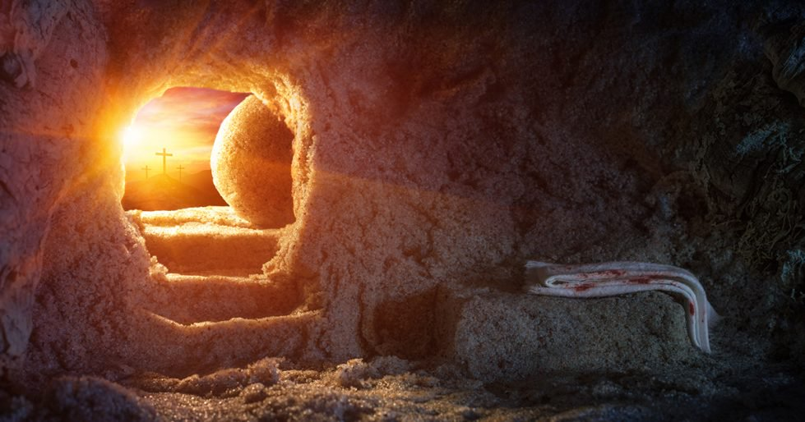
上帝使他的独生子复活
Notes:
Yet God also brought Jesus back to life. We worship a risen Savior!
然而，上帝也让耶稣复活。我们敬拜复活的救世主！

Slide 10

那么我们应当怎样像耶稣呢？
Notes:
Now none of us could ever imitate the actions of Jesus. He lived in a different time and place. He was single whereas God’s will for most of us is marriage. We are told WWJD? (What Would Jesus Do?).
如今，我们无人能完全效法耶稣的作为。祂生活在不同的时代和环境中。祂是独身的，而神对我们大多数人的旨意是婚姻。我们常被问道：“WWJD?”（耶稣会怎么做？）。

Slide 11

JESUS TOOK
NAPS
BE LIKE JESUS
MARK 4:38
耶稣打盹
像耶稣一样
马可福音 4:38
Notes:
Imitating Jesus can become ridiculous like the t-shirt that says “Jesus took naps. Be like Jesus—Mark 4:38.”
模仿耶稣有时可能会变得荒谬，就像那件T恤上写的：“耶稣打盹。要像耶稣一样——马可福音 4:38。”

Slide 12
关键字
181
心态
腓立比书

Slide 13
关键节
181
“你们应当有这样的思想，这也是基督耶稣的思想。”
(2:5)
腓立比书

Slide 14
主题
23
效法基督心态的果效
腓立比书

Slide 15
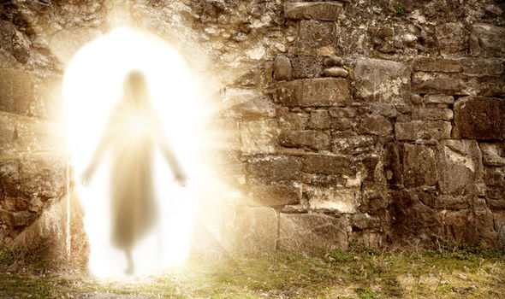
当我们效法基督复活的心态时，
会发生什么？
腓立比书
Notes:
Stated as a question, the letter of Philippians answers this question!
What are some results when we commit ourselves to respond to life with the same perspective that Jesus had—that kind of view or thinking that the risen Savior has?
如果用一个问题来表达，腓立比书实际上是在回答这个问题！
当我们决心以耶稣的视角来回应生活——即复活的救主所拥有的那种眼光或思维方式时，会带来哪些结果？

Slide 16
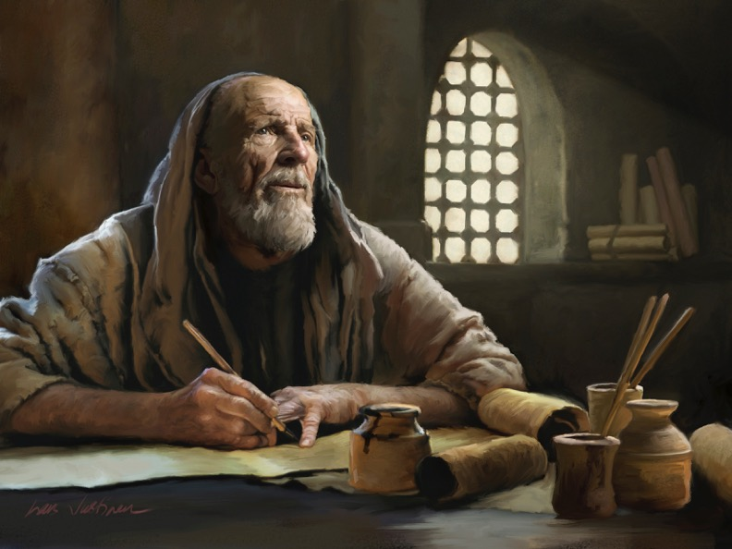
Background
Notes:
By the time Paul wrote the Philippian letter we will see today, he had spent the last four years in two prisons with a shipwreck between them!
If we need easy circumstances to show the attitude of Jesus, then Paul certainly would be no example!
到保罗写我们今天要看的《腓立比书》时，他已经在两个监狱中度过了过去四年，期间还经历了一次海难！
如果我们需要轻松的环境来展现耶稣的态度，那么保罗肯定不是一个榜样！

Slide 17

基督是腓力比书的突出主题
183
特点
第一章
第二章
第三章
第四章
赐予别人关怀
1:8
2:29
赐予公义 (圣徒)
1:1, 10-11
3:9
4:21
赐予鼓励
2:19
赐予对主的认识
3:8, 10
在四章中基督被提到70多次!
将荣耀归给神
1:11
赐予恩典
1:2
4:23
赐给我们安慰
2:1
赐给别人安慰
2:1
赐予事工的目的
2:16
赐予生命
1:21
赐给做万事的能力
4:13
赐予喜乐(满足)
1:18, 26
2:29
3:1
4:4, 10-13
赐予信心 (持守的能力)
1:13-14
2:19, 24
4:1, 19
赐予平安
1:2
4:2, 7
赐予患难
1:13, 29
3:10
赐予赏赐
1:21, 23
3:7-8, 14
赐予谦卑
2:5
赐予合一
1:15-17
2:1-2
4:21-22
赐予新的身体(复活)
3:11, 21
赐予基督的样式 (在我们里面荣耀他)
1:20, 27
2:5
3:10-14

Slide 18
主题
183-184
活出基督徒生活
基督的位格
牧养
效法基督的态度
喜乐
多种写作目的

Slide 19
Slides on
腓立比 1

Slide 20

效法基督心态的果效
喜乐
1

Slide 21
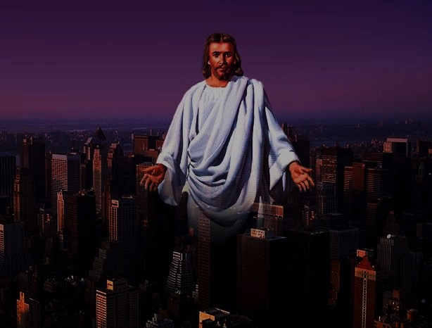
Book Chart
181
效法基督心态的果效
喜乐 |  |  | 谦卑 |  | 护佑 |  | 平安
第一章 |  |  | 第二章 |  | 第三章 |  | 第四章
喜乐 (5x) |  |  | 喜乐 (7x) |  | 喜乐 (1x) |  | 喜乐 (4x)
态度 (1x) |  |  | 态度 (7x) |  | 态度 (8x) |  | 态度 (4x)
苦难 |  |  | 顺服 |  | 救恩 |  | 成圣
问候1:1-2 | 感谢及祷告 1:3-11 | 监狱 事工 1:12-30 | 劝勉 2:1-4 | 例证 2:5-30 | 从 律法 主义 3:1-16 | 从 放纵 3:17-21 | 与人4:1-3 | 与神4:4-9 | 随时4:10-20 – 问安4:21-23
来自罗马
早春 主前62年 (第一次被囚于罗马)
腓利比:
17x
20x

Slide 22
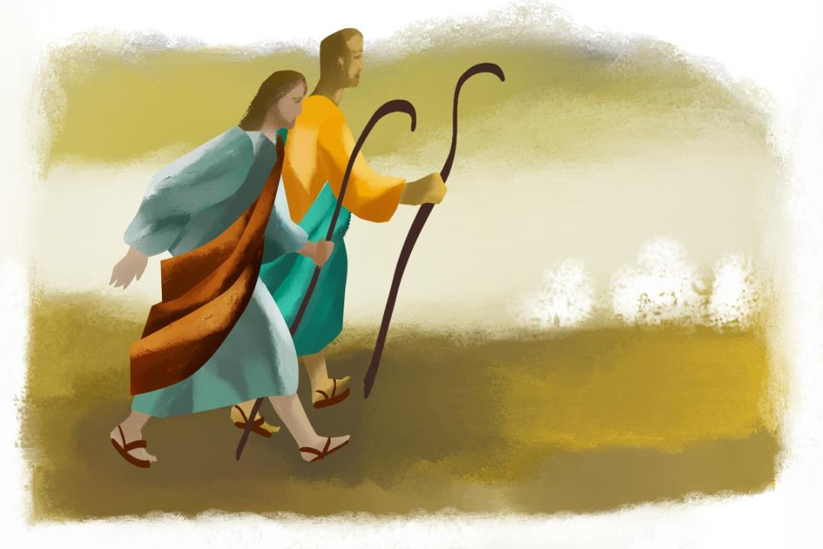
I.保罗因效法基督的态度胜过狱中的困苦 (1:1-11).

Slide 23
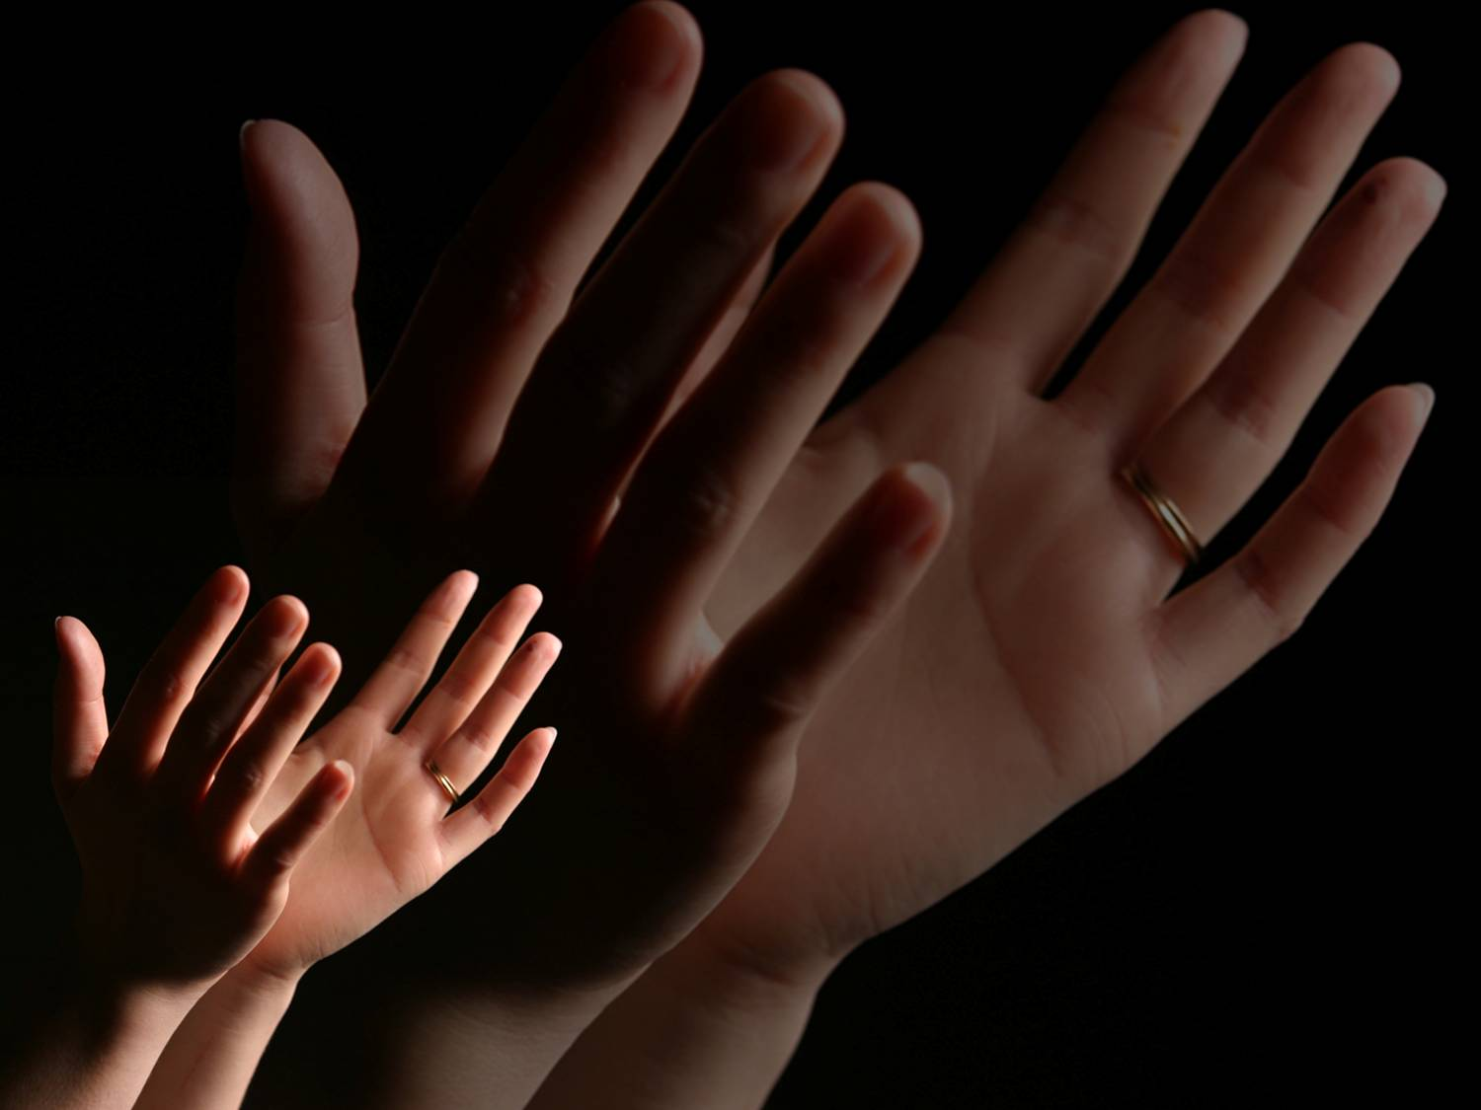
A. 保罗以基督的态度看自己为仆人 (1:1-2).
  “基督耶稣的仆人保罗和提摩太" (NCV).

Slide 24
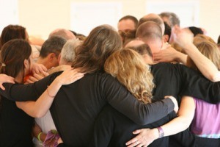
B. 以基督的心为心让保罗感恩祷告(1:3-11).
保罗的感恩(1:3-8)

Slide 25

保罗的感谢
我每逢想到你们，就感谢我的神；每次为你们大家祈求的时候，总是欢欢喜喜地祈求。为了你们从头一天直到现在都在福音的事工上有分，我就感谢我的 神。我深信那在你们中间开始了美好工作的，到了基督耶稣的日子，必成全这工作
腓立比书1：3-6。

Slide 26

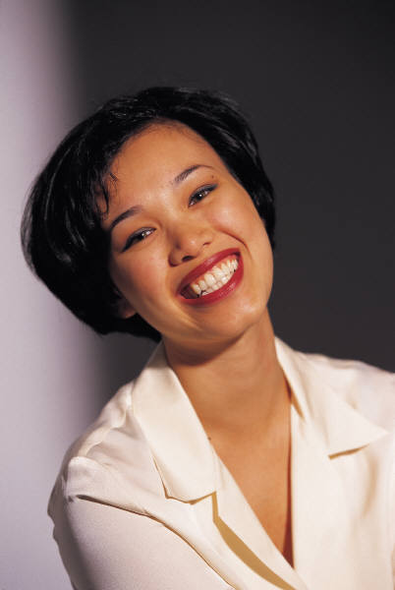
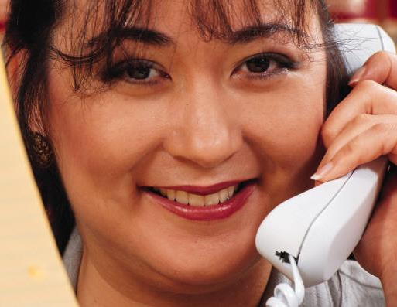

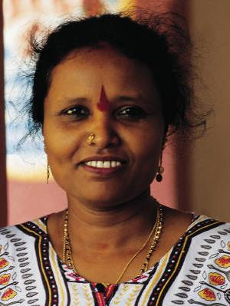




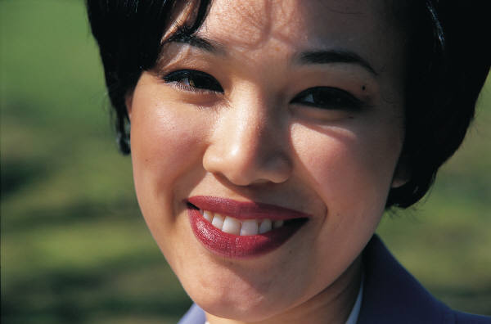

大多数人认为怎样才能获得快乐？
朋友
金钱
衣服
自由
房子
外貌
车子
健康
家庭
旅行
Notes:
Get feedback from everyone and add up to these 10 issues.
收集每个人的反馈，并总结出这 10 个问题。

Slide 27
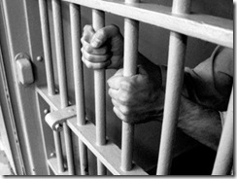
也许一个喜乐的囚徒可以给我们些许建议?

Slide 28
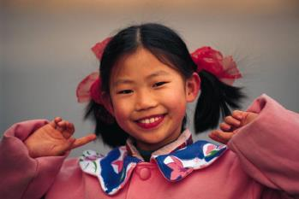
186c
快乐与喜乐
快乐
喜乐
外在
內在
受环境影响
独立于环境
情绪反应
意愿行动
获得所想的
想获得已有的
幸福感
满足
效果
源头
结果
基础
不一致
一致
暂时
永恒

Slide 29

如何过一个喜乐的生活?

Slide 30
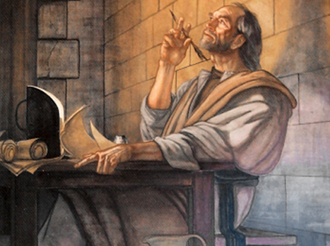
I. 保罗在监狱事工中示范了因效法基督的态度而有喜乐(1:12-30).

Slide 31
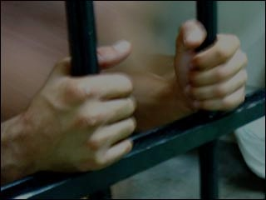
¹²弟兄们，我愿意你们知道，我所遭遇的反而使福音更加兴旺了
(1:12 CNV).

Slide 32

¹³以致宫里的卫队和其余的人，都知道我是为了基督才受捆锁的； ¹⁴而且大多数主内的弟兄，因我所受的捆锁，就笃信不疑，毫无畏惧，更勇敢地传讲 神的道。(1:13-14 CNV).

Slide 33
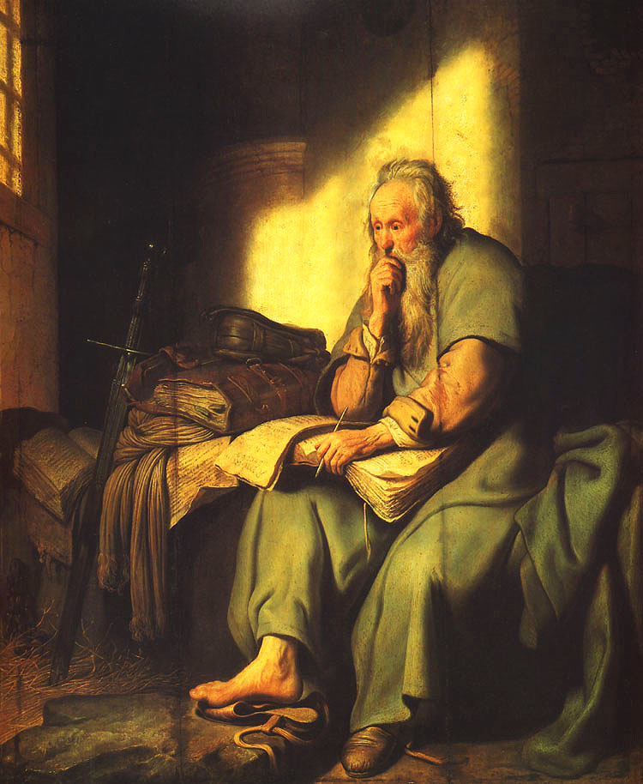
¹⁵有些人传扬基督是出于嫉妒和纷争，但也有些人是出于好意。 ¹⁶这些人是出于爱心，知道我是派来为福音辩护的。 (1:15-16 CNV).

Slide 34
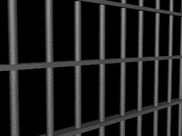
¹⁷那些人传讲基督却是出于自私，动机并不纯正，只想加重我在捆锁中的烦恼. ¹⁸那有什么关系呢？真心也好，假意也好，无论怎么样，基督总被传开了，为此我就欢喜；并且我还要欢喜(1:17-18a CNV).

Slide 35
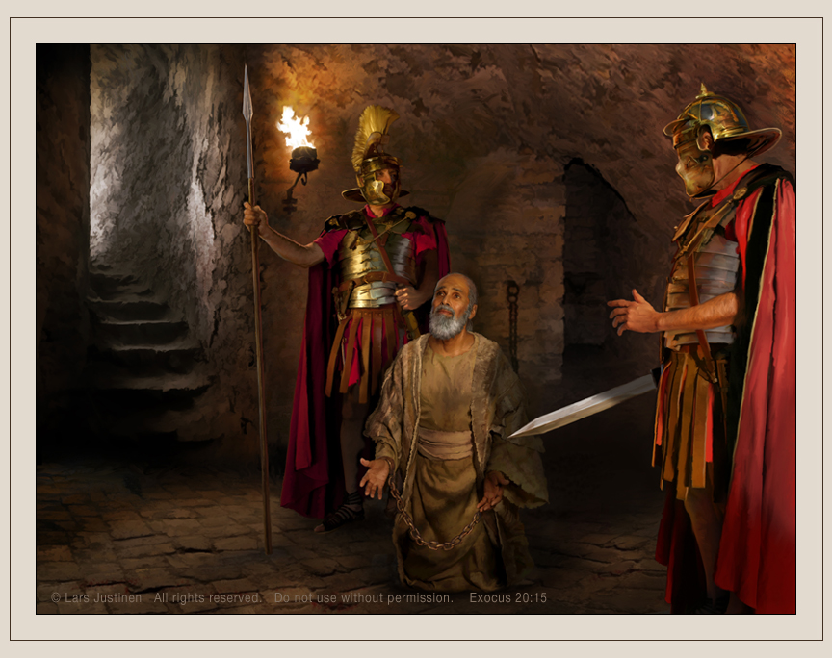
谁是真正被捆锁的呢?

Slide 36
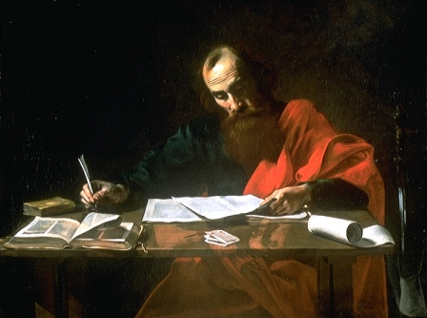
保罗喜乐因为无论是死或是从监狱得释放不重要，两者都有益处 (1:18b-26)!

Slide 37
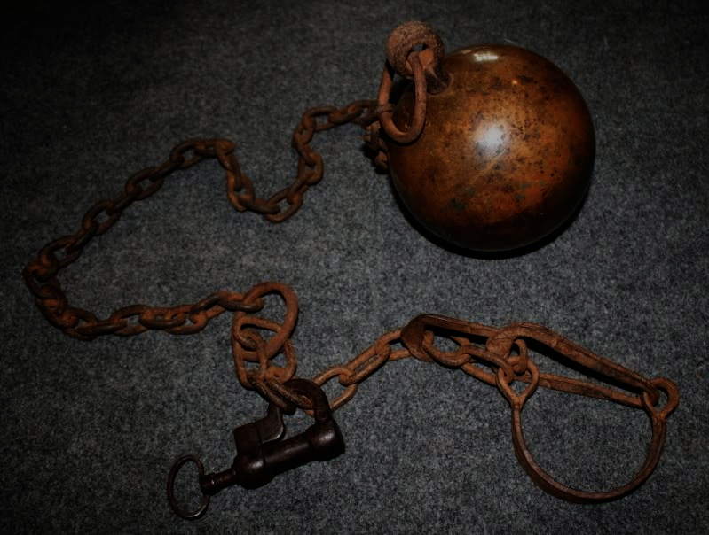
一个想象的对话…
迫害者 | 保罗
“啊！你喜欢分享耶稣？我要囚禁你！” | “好！这会给我更多祷告的时间，也会写信给众教会，跟每个看守我的士兵分享基督。”
“那好吧，我就折磨你” | “谢谢你，因为我以这样的方式来分享我主耶稣的受苦。”
“是么? 那我就杀了你！” | “这是最好的选择，因为这样你引领我到他的面前!”
185-186
Notes:
Translators, please move the six black rectangles to the side and translate the text underneath. Then return them to their original spots. You might need to resize them, so look at this slide in slide show view to see if the text fits correctly.

Slide 38

活着
就是
基 督
死了就有益处
Notes:
Translators, please translate the text on the cross at the right.

Slide 39
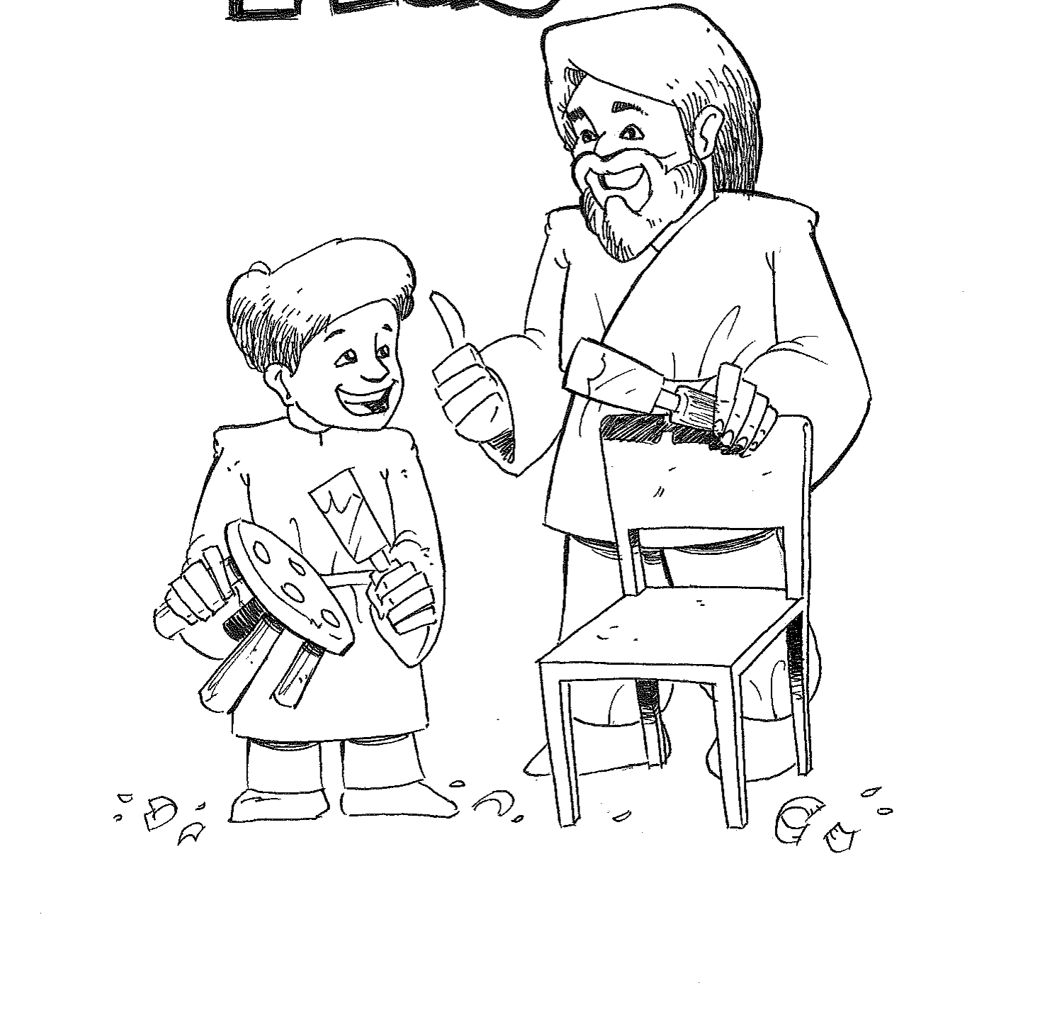

Mimicking the Master
II. 效法主让你活出喜乐

Slide 40
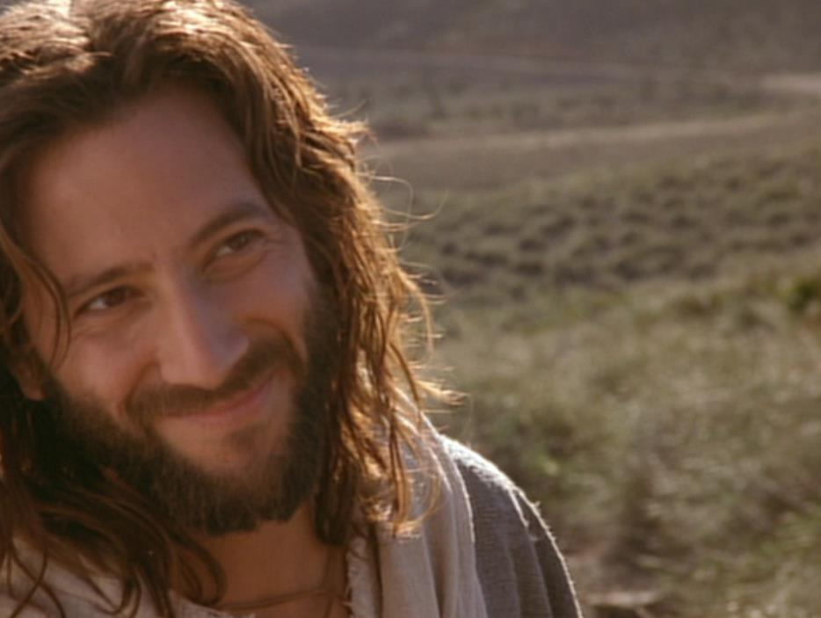
耶稣活出喜乐的生命!
…耶稣，因圣灵而欢乐，说 “父啊，天地的主，我赞美你，因为你把这些事向智慧和聪明的人隐藏起来，却向婴孩显明出来...”
路加福音 10:21

Slide 41
耶稣活出喜乐的生命!
这些事我已经对你们说了，是要叫我的喜乐存在你们心里，并叫你们的喜乐可以满足。
约翰福音 15:11

Slide 42
Slides on
腓立比 2

Slide 43
效法基督心态的果效
喜乐
1
谦卑的心
2

Slide 44
Book Chart
181
效法基督心态的果效
喜乐 |  |  | 谦卑 |  | 护佑 |  | 平安
第一章 |  |  | 第二章 |  | 第三章 |  | 第四章
喜乐 (5x) |  |  | 喜乐 (7x) |  | 喜乐 (1x) |  | 喜乐 (4x)
态度 (1x) |  |  | 态度 (7x) |  | 态度 (8x) |  | 态度 (4x)
苦难 |  |  | 顺服 |  | 救恩 |  | 成圣
问候1:1-2 | 感谢及祷告 1:3-11 | 监狱 事工 1:12-30 | 劝勉 2:1-4 | 例证 2:5-30 | 从 律法 主义 3:1-16 | 从 放纵 3:17-21 | 与人4:1-3 | 与神4:4-9 | 随时4:10-20 – 问安4:21-23
来自罗马
早春 主前62年 (第一次被囚于罗马)
腓利比:

Slide 45
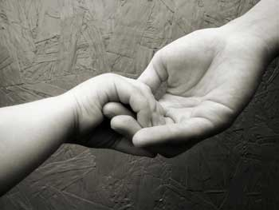
无私带来合一
腓力比书 2:1-4

Slide 46
2:1-4里的态度词汇 (NASB)
所以
如果在基督里有什么劝勉，
如果有什么爱心得安慰，
如果有什么灵里的契通，
如果有什么慈悲和怜悯，
让我充满喜乐
应当有同样的思想，
同样的爱心
要心志相同
思想一致。
不要自私自利，也不要贪图虚荣，
只要谦卑，看别人比自己强；
各人不要单顾自己的事，也要顾别人的事。

Slide 47
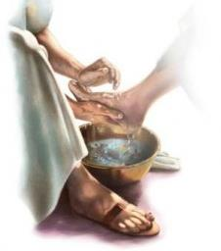
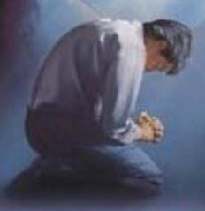
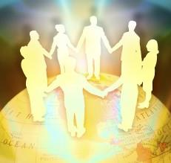
顺序
无私
谦卑
合一

Slide 48

谦卑是什么?
谦卑不是小看自己.
而是少看自己.
—Ken Blanchard—
Notes:
In one of my past ministries, I got along with all eight of the other colleagues—except one. She thought I was very proud. What do you do when someone thinks you are proud? Defend your humility, right? I decided to try to serve her in any way I could. This wasn’t easy, for she didn’t want me to do anything for her that she could do herself! But eventually I found I could do some things that she couldn’t—like use a power drill to hang pictures in her house. I discovered that the best way to defeat pride is to serve others. By the way, trying to serve her really worked—now she’s my wife!
在我过去的某个事工中，我和其他八位同事都相处融洽，除了一位。她认为我很骄傲。当有人认为你骄傲时，你会怎么做？当然是捍卫自己的谦卑，对吧？但我决定尽我所能去服侍她。
这并不容易，因为她不希望我为她做任何她自己能做的事情！但最终，我发现有些事情是她做不到的，比如用电钻在她家里挂画。我发现对抗骄傲最好的方式就是服侍他人。
顺便说一下，这种方法真的奏效了——现在她是我的妻子！

Slide 49
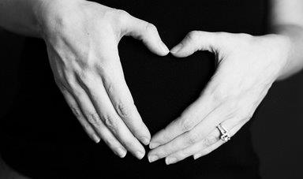
不要做的和要做的
倒过来的生活
3 不要自私自利，也不要贪图虚荣,
只要谦卑，
看别人比自己强;
⁴ 各人不要单顾自己的事,
也要顾别人的事。
Notes:
Some translations add "merely" (NASB) or "only" (NIV, NKJV, NCV, NET)
一些译本添加了“仅仅”（NASB）或“只”（NIV、NKJV、NCV、NET）。

Slide 50
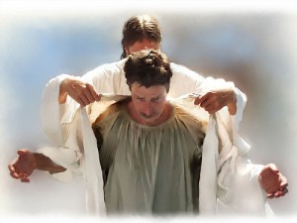
II. 只要我们能真正谦卑，我们十字路教会一定能真正合一。
谦卑

Slide 51
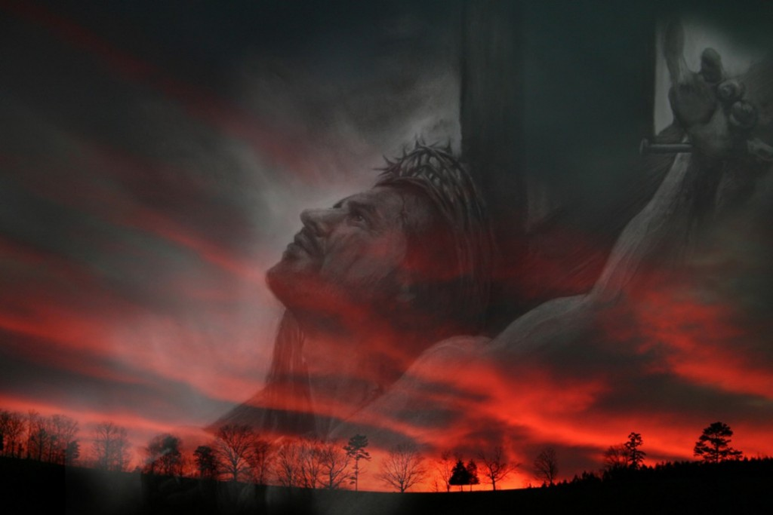
I. 基督完全无私的把自己献上，
这是谦卑的超级榜样 (2:5-11).

Slide 52
Mimicking the Master
效法主
关键句
“你们的态度要和耶稣基督一样”
(腓. 2:5).

Slide 53

The Kenosis (”虚己，对神性的放弃“) 段落
腓立比书 2:5-11

Slide 54
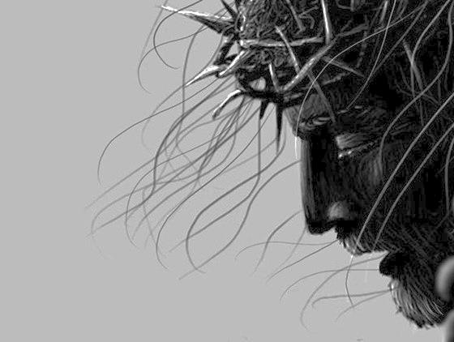
Phil 2:5-8
你们应当有这样的意念，这也是基督耶稣的意念。（全节或译：“你们当以基督耶稣的心为心。”）
他本来有 神的形象，却不坚持自己与 神平等的地位，反而倒空自己，取了奴仆的形象，成为人的样式；既然有人的样子，就自甘卑微，顺服至死，而且死在十字架上。
腓立比书2：5-8（新译本）

Slide 55

Phil 2:9-11
因此 神把他升为至高，并且赐给他超过万名之上的名。
使天上、地上和地底下的一切，因着耶稣的名，都要屈膝，
并且口里承认耶稣基督为主，使荣耀归给父 神。
腓2：9-11

Slide 56
腓立比书2:6-11
186
王权会被认识
荣耀
荣耀
一直以神的形象存在
决定放弃神权
倒空自己
取了奴仆的形象
存心顺服
以至于死
2:6-8
羞辱
2:9-11
升高

Slide 57
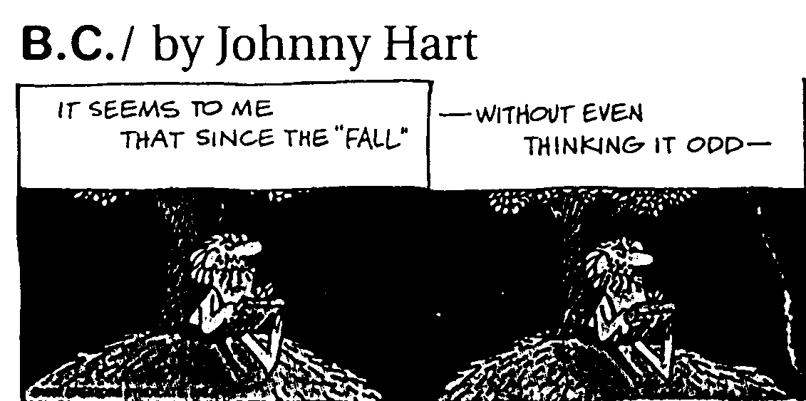
B.C. by Johnny Hart 1 of 4
约翰尼.哈特作品
在我看来，
自从人类堕落以后
—思维方式不是一就是二—

Slide 58
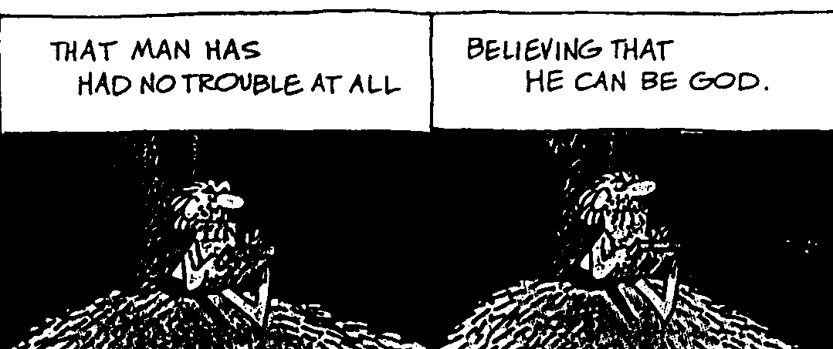
B.C. by Johnny Hart 2 of 4
人们完全没有问题
相信他可以成为神

Slide 59
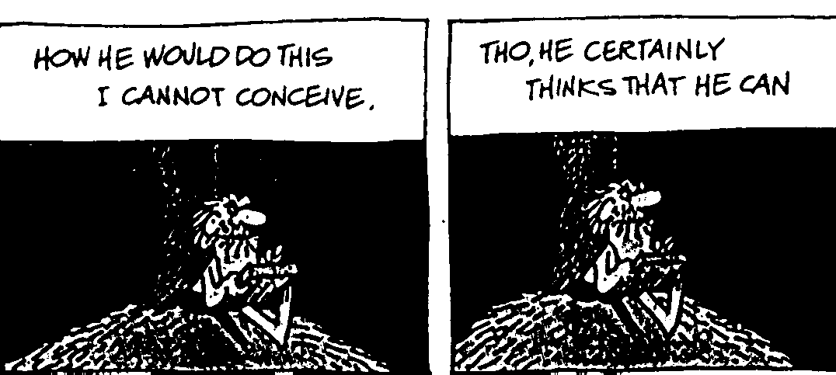
B.C. by Johnny Hart 3 of 4
我也想不出他怎么做到的.
但是，他确信他可以做到

Slide 60
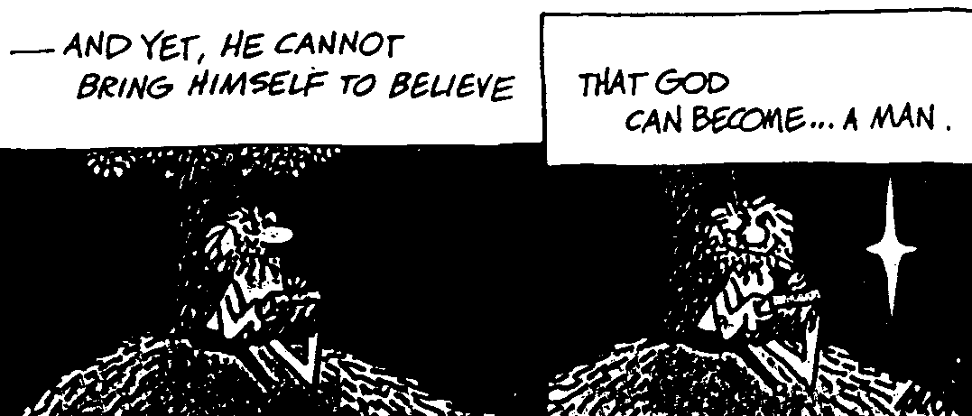
B.C. by Johnny Hart 4 of 4
—但是，他不能让他自己相信
神成为了…一个人.

Slide 61
像基督般谦卑的其他例子
保罗谦卑地服侍(2:16-18)
  保罗投入生命在腓立比人身上 (“被浇奠其上")
提摩太谦卑地服侍 (2:19-24)
  提摩太真诚的关心他们的福利，而非他自己的兴趣
以巴弗提谦卑地服侍 (2:25-30)
  以巴弗提冒着生命危险服侍保罗

Slide 62
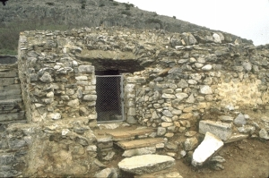
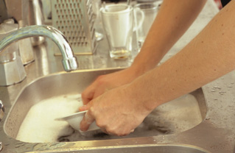


你像基督一样表现出谦卑了吗？

Slide 63
Slides on
腓立比 3

Slide 64
效法基督心态的果效
喜乐
1
谦卑的心
2
庇佑
3

Slide 65
Book Chart
181
效法基督心态的果效
喜乐 |  |  | 谦卑 |  | 护佑 |  | 平安
第一章 |  |  | 第二章 |  | 第三章 |  | 第四章
喜乐 (5x) |  |  | 喜乐 (7x) |  | 喜乐 (1x) |  | 喜乐 (4x)
态度 (1x) |  |  | 态度 (7x) |  | 态度 (8x) |  | 态度 (4x)
苦难 |  |  | 顺服 |  | 救恩 |  | 成圣
问候1:1-2 | 感谢及祷告 1:3-11 | 监狱 事工 1:12-30 | 劝勉 2:1-4 | 例证 2:5-30 | 从 律法 主义 3:1-16 | 从 放纵 3:17-21 | 与人4:1-3 | 与神4:4-9 | 随时4:10-20 – 问安4:21-23
来自罗马
早春 主前62年 (第一次被囚于罗马)
腓利比:

Slide 66

学像基督让我们从律法主义中得以自由
腓立比书3:1-16

Slide 67

平衡是关键!
律法主义(全是律法)
自由主义(没有律法)
属神的平衡(一些律法)

Slide 68
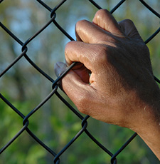
I. 保罗首先提醒教会防备律法主义 (3:1-3).

Slide 69
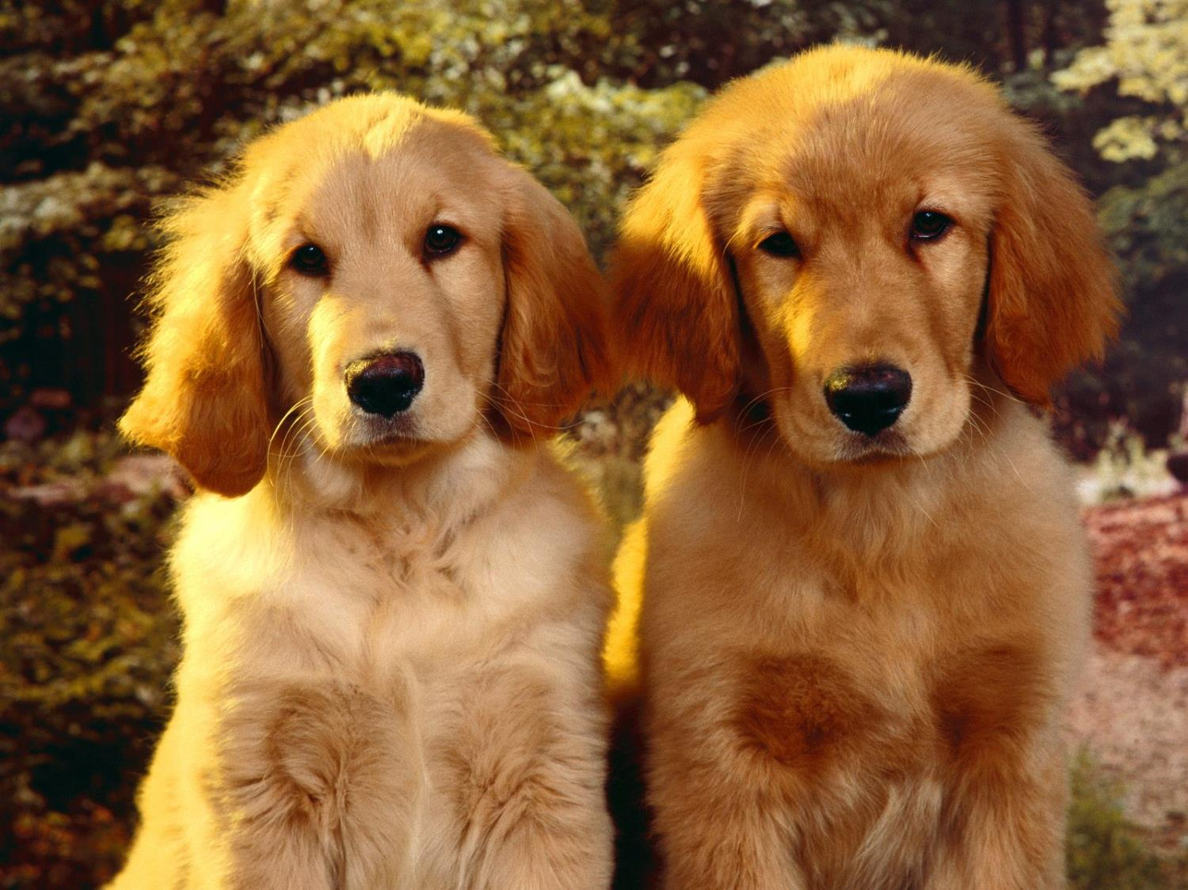
“防备犬类" (2a).
Notes:
“Hey! What’s wrong with dogs?” you say. “I have a nice dog—he’s affectionate, loyal, and he protects me.” Well, I think you have a different concept of “dogs” than we have here.
“嘿！你说，‘狗有什么不好的吗？’ ‘我有一只很好的狗——它很有爱心，忠诚，而且还能保护我。’”
嗯，我想你对“狗”的概念，和我们这里所指的可能不太一样。

Slide 70

“防备犬类" (2a).
Notes:
Jewish legalists cared little for people—and in this way they were like packs of dogs
犹太律法主义者对人漠不关心——在这一点上，他们就像成群的野狗。

Slide 71
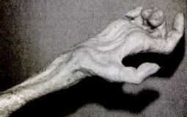
手枯萎的人
Notes:
Jesus confronted these people who were incensed that he would heal a man’s shriveled hand on the Sabbath.
耶稣直面这些人，他们对他在安息日治愈一个手枯干的人感到愤怒。

Slide 72

律法主义者是怎样的?
A. 他们不关心人(2a).
B. 他们在他们的规定里有恶的目的(2b).
C. 他们离开了律法本身的意图(2c).
D. 他们把信心建立在肉体上(3).

Slide 73
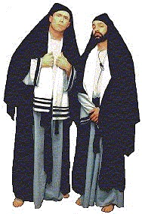
II. 保罗过去也把信心放在他的出身上(3:4-6).

Slide 74
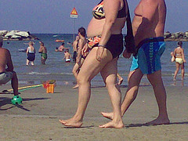
效法基督让我们从许可执照中解放出来
腓利比书 3:17-21

Slide 75

没有规则!

Slide 76


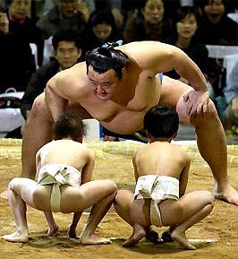
追求基督样式
给我们平衡
律法主义
过多的
规条
3:1-3
特许
没有
规条
3:17-21

Slide 77

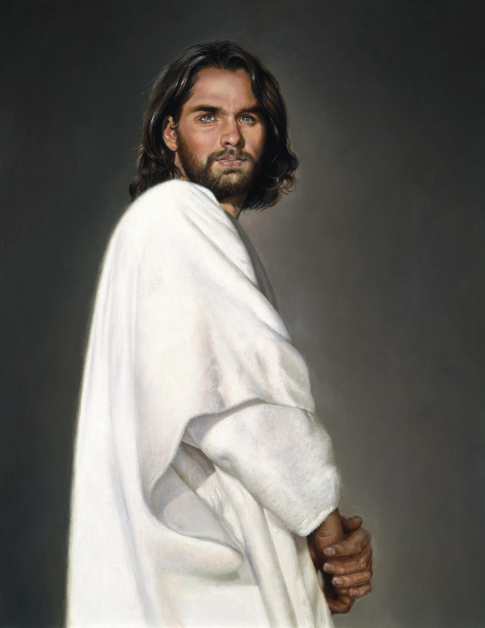
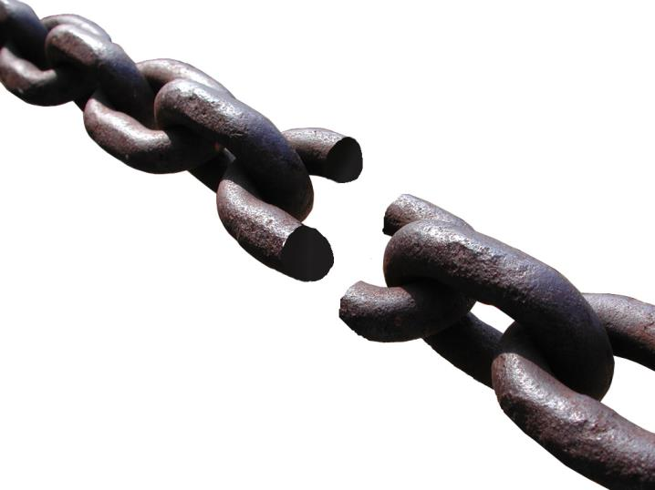
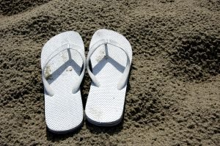
你的极端是什么?
律法主义
期待太多
3:1-3
特许
期待太少
3:17-21

Slide 78
Slides on
腓立比 4

Slide 79
效法基督心态的果效
喜乐
1
谦卑的心
2
庇佑
3
和平
4
腓立比书

Slide 80
Book Chart
181
效法基督心态的果效
喜乐 |  |  | 谦卑 |  | 护佑 |  | 平安
第一章 |  |  | 第二章 |  | 第三章 |  | 第四章
喜乐 (5x) |  |  | 喜乐 (7x) |  | 喜乐 (1x) |  | 喜乐 (4x)
态度 (1x) |  |  | 态度 (7x) |  | 态度 (8x) |  | 态度 (4x)
苦难 |  |  | 顺服 |  | 救恩 |  | 成圣
问候1:1-2 | 感谢及祷告 1:3-11 | 监狱 事工 1:12-30 | 劝勉 2:1-4 | 例证 2:5-30 | 从 律法 主义 3:1-16 | 从 放纵 3:17-21 | 与人4:1-3 | 与神4:4-9 | 随时4:10-20 – 问安4:21-23
来自罗马
早春 主前62年 (第一次被囚于罗马)
腓利比:

Slide 81

救恩之后,
你如何保持与神和人有
持续的和平？

Slide 82

腓立比书 第4章 平安
与人(1-3)
与神(4-9)
与所有境遇(10-23)

Slide 83

I. 与人和平有时候需要调解人(4:1-3).
¹我所想念亲爱的弟兄们，你们就是我的喜乐、我的冠冕。所以，亲爱的，你们应当靠着主站立得稳。
腓4:1 CNV

Slide 84

腓4:2-3 CNV
²我劝友阿嫡，也劝循都基，要在主里意念相同。
³我真诚的同道啊，我也求你帮助她们。这两个女人，还有革利免和其余的同工，都跟我在福音的事工上一同劳苦，他们的名字都在生命册上。

Slide 85

名字里有什么?
友阿嫡
循都基
“繁荣的旅程"
“愉快的认识"

Slide 86

II. 与神和平
在四个方面模仿基督的 态度 (4:4-9)
基督徒

Slide 87
腓立比书 4:4-7 CNV
⁴你们要靠着主常常喜乐，我再说，你们要喜乐。⁵要使大家看出你们谦和的心。主已经近了。⁶应当毫无忧虑，只要凡事借着祷告祈求，带着感恩的心，把你们所要的告诉 神。
腓 ⁷ 这样， 神所赐超过人能了解的平安，必在基督耶稣里，保守你们的心思意念。

Slide 88

4:9 CNV
⁹你们在我身上所学习、所领受、所听见、所看见的，这些事你们都应当实行；那么，赐平安的神就必与你们同在。

Slide 89


有多少电视节目和电影符合这条件？
⁸ 最后，弟兄们，凡是真实的、庄重的、公正的、纯洁的、可爱的、声誉好的，无论是甚么美德，甚么称赞

Slide 90

平安的四个途径
喜乐
温柔
祷告
健康的思想

Slide 91
当我们效法基督复活的心态时，
会发生什么？
腓立比书
Notes:
Stated as a question, the letter of Philippians answers this question!
What are some results when we commit ourselves to respond to life with the same perspective that Jesus had—that kind of view or thinking that the risen Savior has?
以问题的形式提出，《腓立比书》回答了这个问题！
当我们致力于以耶稣那种复活救主的视角或思维来回应生活时，会有哪些结果？

Slide 92
腓利比书主要思想
效法基督复活的心态
会带来喜乐，谦卑的心，
庇护及平安。

Slide 93
JESUS TOOK
NAPS
BE LIKE JESUS
MARK 4:38
耶稣打盹
像耶稣一样
马可福音 4:38
Notes:
Imitating Jesus can become ridiculous like the t-shirt that says “Jesus took naps. Be like Jesus—Mark 4:38.”
模仿耶稣有时可能会变得荒谬，就像那件T恤上写的：“耶稣打盹。要像耶稣一样——马可福音 4:38。”

Slide 94

T-Shirts
永远做你自己
——
除非你可以像
耶稣
——
那么
就永远像耶稣。
Notes:
A better t-shirt says this…
更好的 T 恤上写着这样的话……

Slide 95



Summary Statement & Application
腓立比书
181
总结概要
我们必须效法基督的心态才能得着喜乐，
谦卑的心和平安，使我们在教会里的
假师傅与不合一中受到庇护。
应用
你要怎么样在困苦中需要表示出基督的心态?

Slide 96


Philippians 4
综合
184-185
效仿基督心态的成果
1 喜乐
2 谦卑
3 护佑
4 平安

Slide 97
腓立比书 4:13
我靠着那加给我力量的，凡事都能做。
Notes:
You can mimic Jesus in any of these areas with his help.
在祂的帮助下，你可以在任何这些方面效仿耶稣。

Slide 98
Black

Slide 99


圣经阐释 • BibleStudyDownloads.org
免费获得该讲解!
圣经学习下载
你需要更好地了解圣经吗？谁不需要呢？BibleStudyDownloads （圣经学习下载）为神学生和教师们提供了从 创世纪 到 启示录的 30万份 可编辑的免费PowerPoint和Word文件。
本网站的大部分资料由Dr. Rick Griffith 博士设计，他从1991年到2021年在新加坡神学院教授圣经、神学和讲道学，现在是约旦福音神学院的圣经释经教授。
圣经学习下载
Notes:
BE Bible Exposition—Chinese

